Slide 1

Corona Puncher
TEAM 탁소리가나현
탁민경 – Organizer
정현진 - Designer
김현준 - Developer
Notes:
안녕하세요 Team 탁소리가나현의 corona Puncher 발표 시작합니다.

Slide 2
Content
1. 팀 소개
2. 기획 배경
3. 프로젝트 소개
4. 사용 기술
5. 시연
6. 기대 효과
Notes:
발표 순서는 팀 소개, 기획 배경, 프로젝트 소개, 사용기술, 시연 , 마지막으로 기대효과 순으로 진행하겠습니다.

Slide 3



01.팀 소개
탁민경 – Organizer
정현진 - Designer
김현준 – Developer
Notes:
팀 탁소리가나현은 기획자 탁민경님과 디자이너 정현진님 개발자 김현준님으로 구성 되어 있습니다.

Slide 4




02.기획배경
#재택근무
#사회적 거리두기
#코로나 극복
#싸강
#언택트 시대
#집콕 챌린지
Notes:
코로나 19로 인해 사회적 거리두기를 시행한지 6달 되어갑니다.
일상의 많은 부분들이 변화하였으며, 비대면의 긍정적인 영향이 속속히 늘어나고 있습니다.

Slide 5
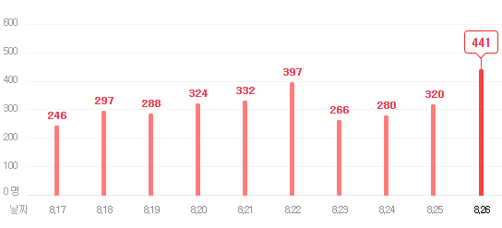
02.기획배경
코로나 19 일별 확진 환자 발생 추세
자료 : 질병관리본부(20. 08. 27)
Notes:
하지만 이러한 긴장감 도는 사태가 장기화되자 사람들은 조금씩 무더져 갔고 상황은 더 악화되었습니다.
오늘에 이르기까지 코로나 확진 발생 수치와 상승도는 전례없이 높은 값을 보이고 있습니다. 이에 대해 저희는 사용자들에게 지속적으로 코로나의 위험성을 일깨워주며 사용자들의 안전한 활동을 돕기 위해 이 서비스를 기획했습니다.

Slide 6
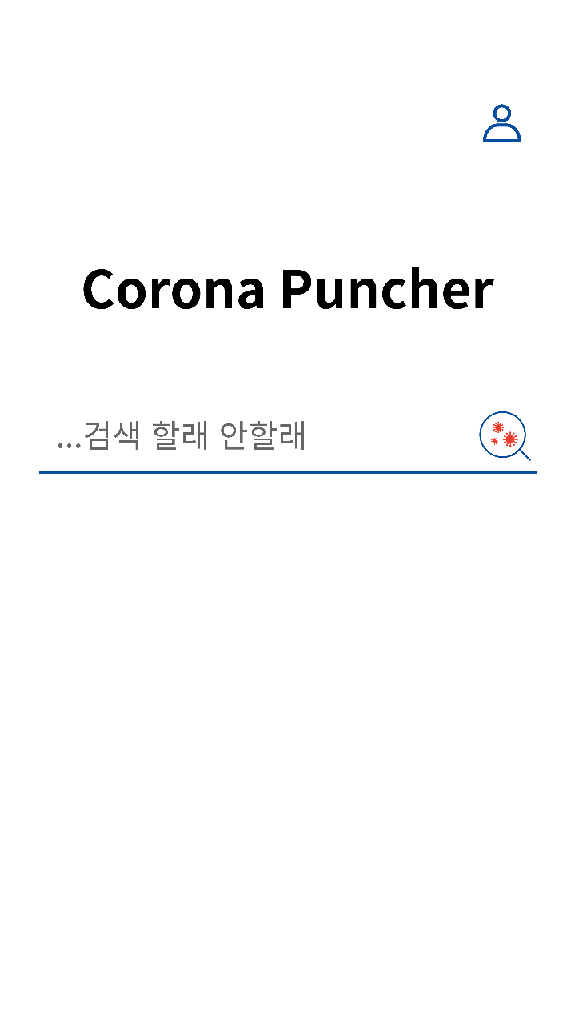
03.프로젝트 소개
Puncher : 목동, 무모한 사람
본 서비스가 사용자들을 안전지대로 이끌 것
무모한 행동을 하는 사람을 변화 시킬 것
시설 위험도에 대한 직관적 이미지 제공
확진자 동선과 비교를 통한 Push 알람
Notes:
저희의 서비스 명인 corona puncher 는 두가지 의미를 가집니다. 바로 목동과 무모한 사람입니다.
목동이 양을 안전한곳으로 이끌 듯이 , 저희는 사용자들을 안전지대로 이끌 것입니다.
또한 모두가 조심해야 하는 이 시기에 지속적인 경각심을 일깨워 주어 무모하게 행동하는 사람들을 바꿀 것입니다.
저희 서비스는 사용자들의 안전한 활동이라는 목적 하에 크게 두가지 기능을 제공합니다.
바로 코로나 위험도에 대한 직관적 이미지와 위험 알람인데요 순서대로 소개하겠습니다.

Slide 7
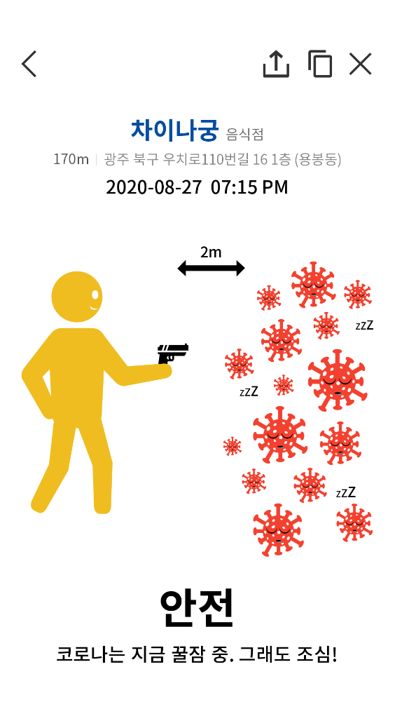
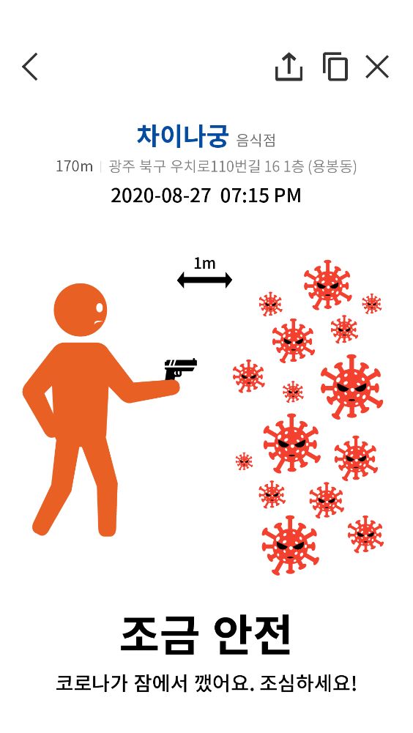
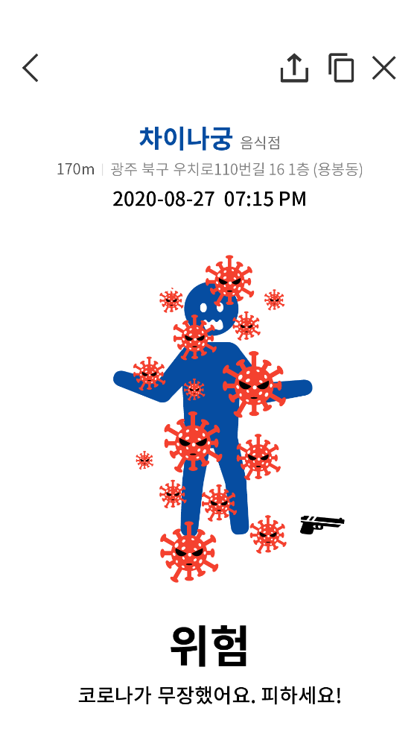
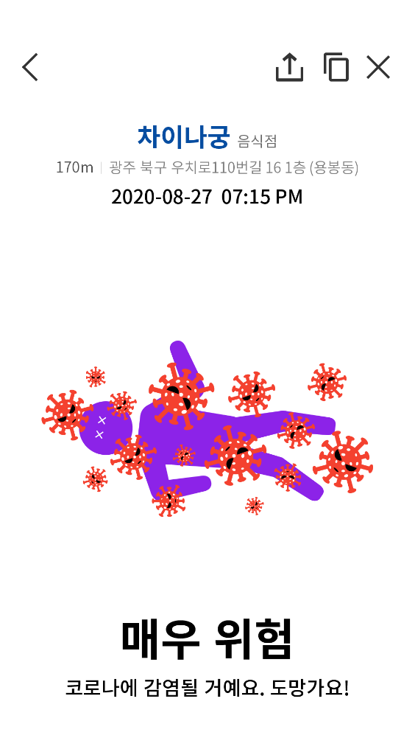
03.프로젝트 소개
Notes:
이 이미지는 위험도에 따라서 총 4단계로 나뉠 수 있습니다. 안전에서는 코로나와 2m 거리를 두며 대치하고 있는 모습을 보여주고
조금 안전에서는 코로나와 1m 거리를 유지하면서 대치하고 있는 모습을 보여줍니다. 이는 국가가 제시한 확진자 와의 안전거리 1m~2m 기준을 모티브로 구성하였습니다.
위험에서는 코로나와의 안전거리가 완전히 무너져, 바이러스가 몸에 붙어있는 모습을 보여주고
매우 위험에서는 바이러스가 몸에 완전히 달라붙어 심각한 타격을 입은 채 쓰러져 있는 모습을 보여줍니다.

Slide 8
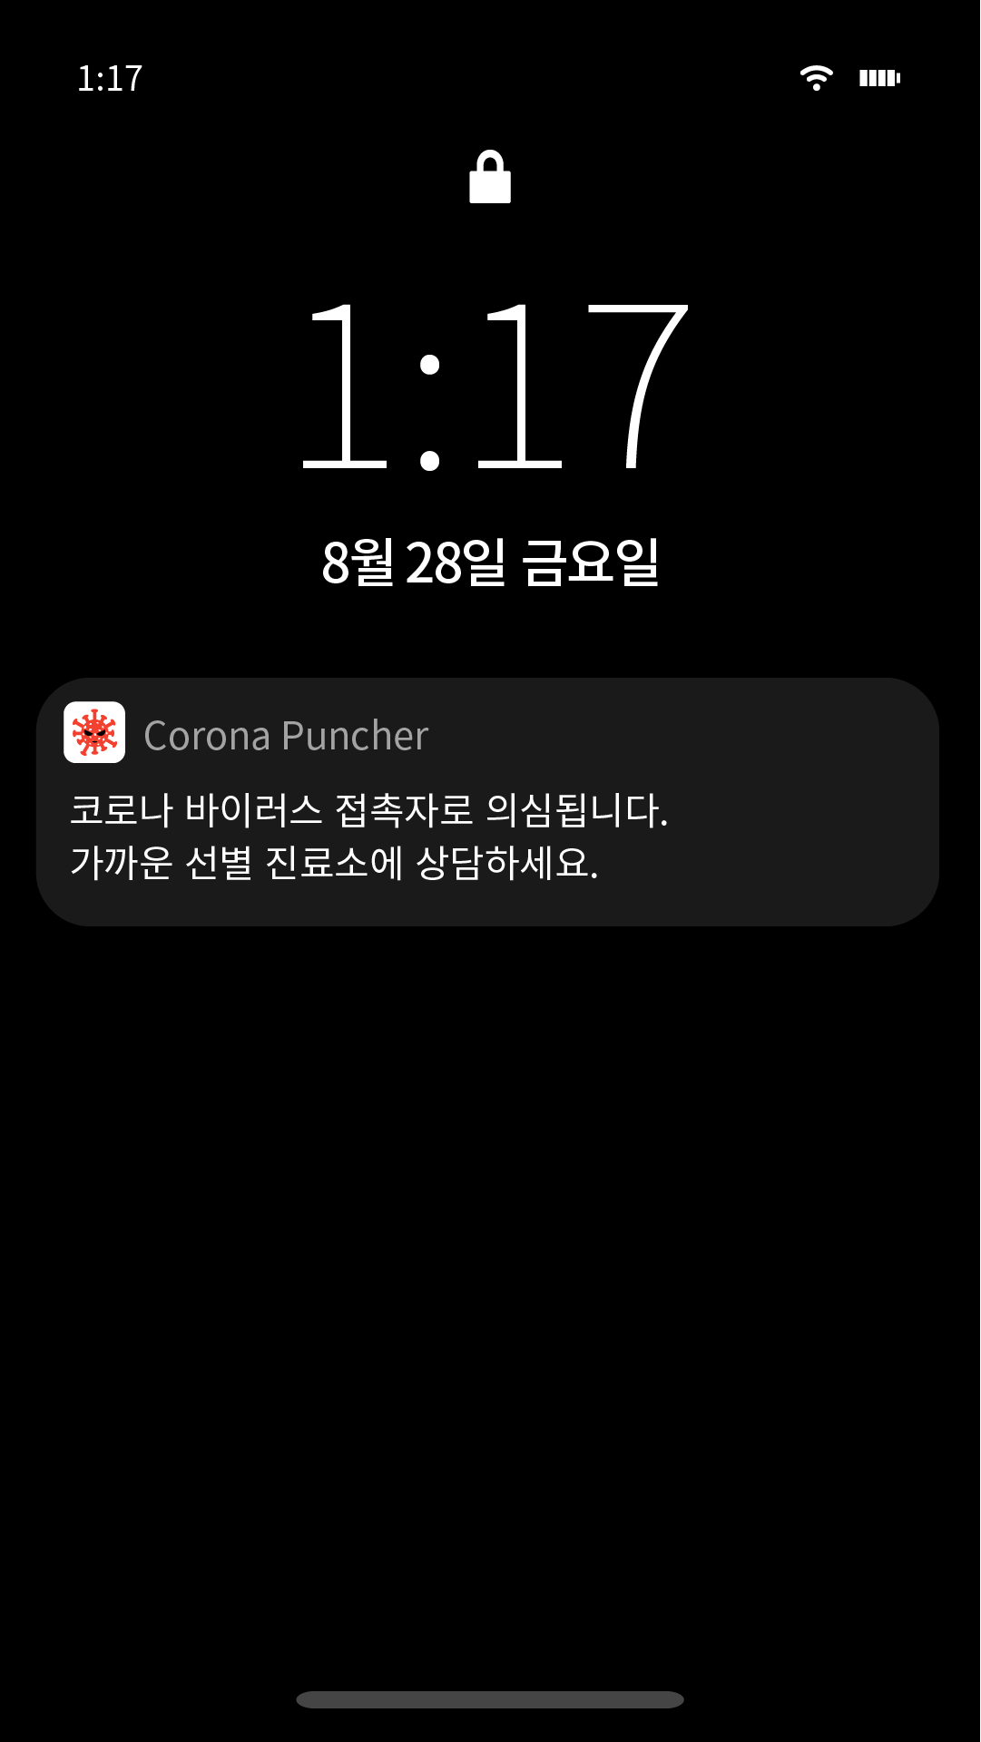
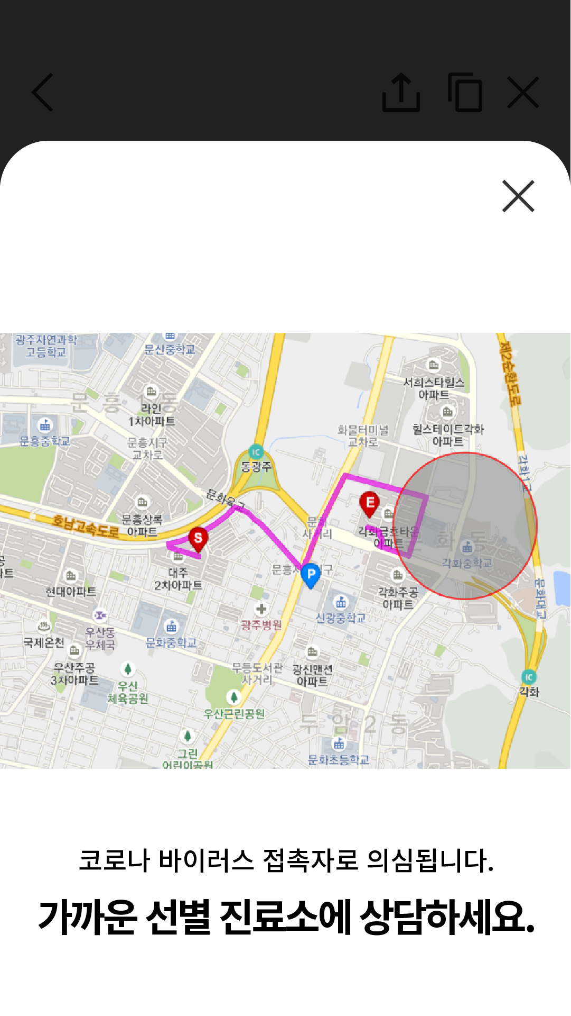
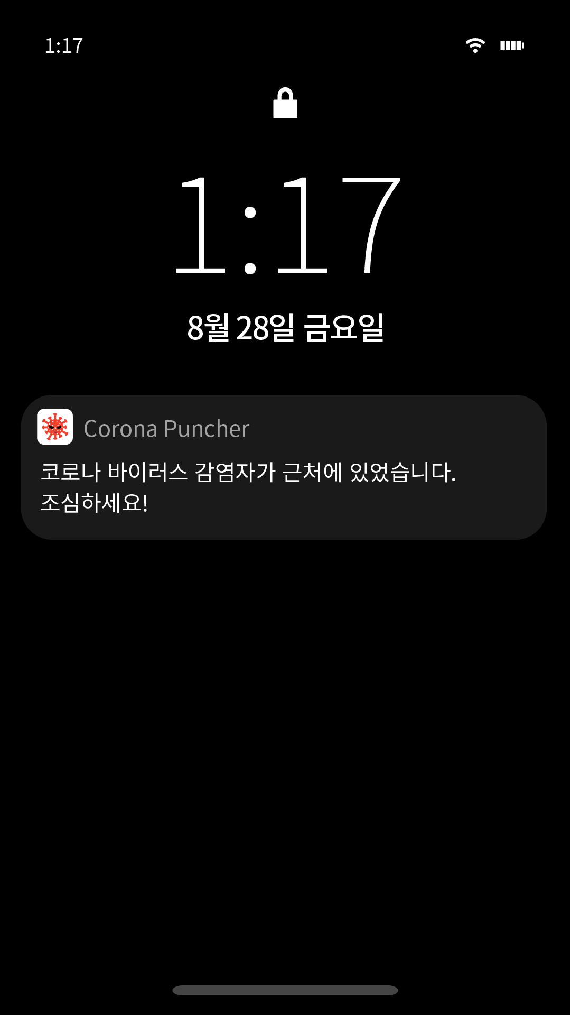
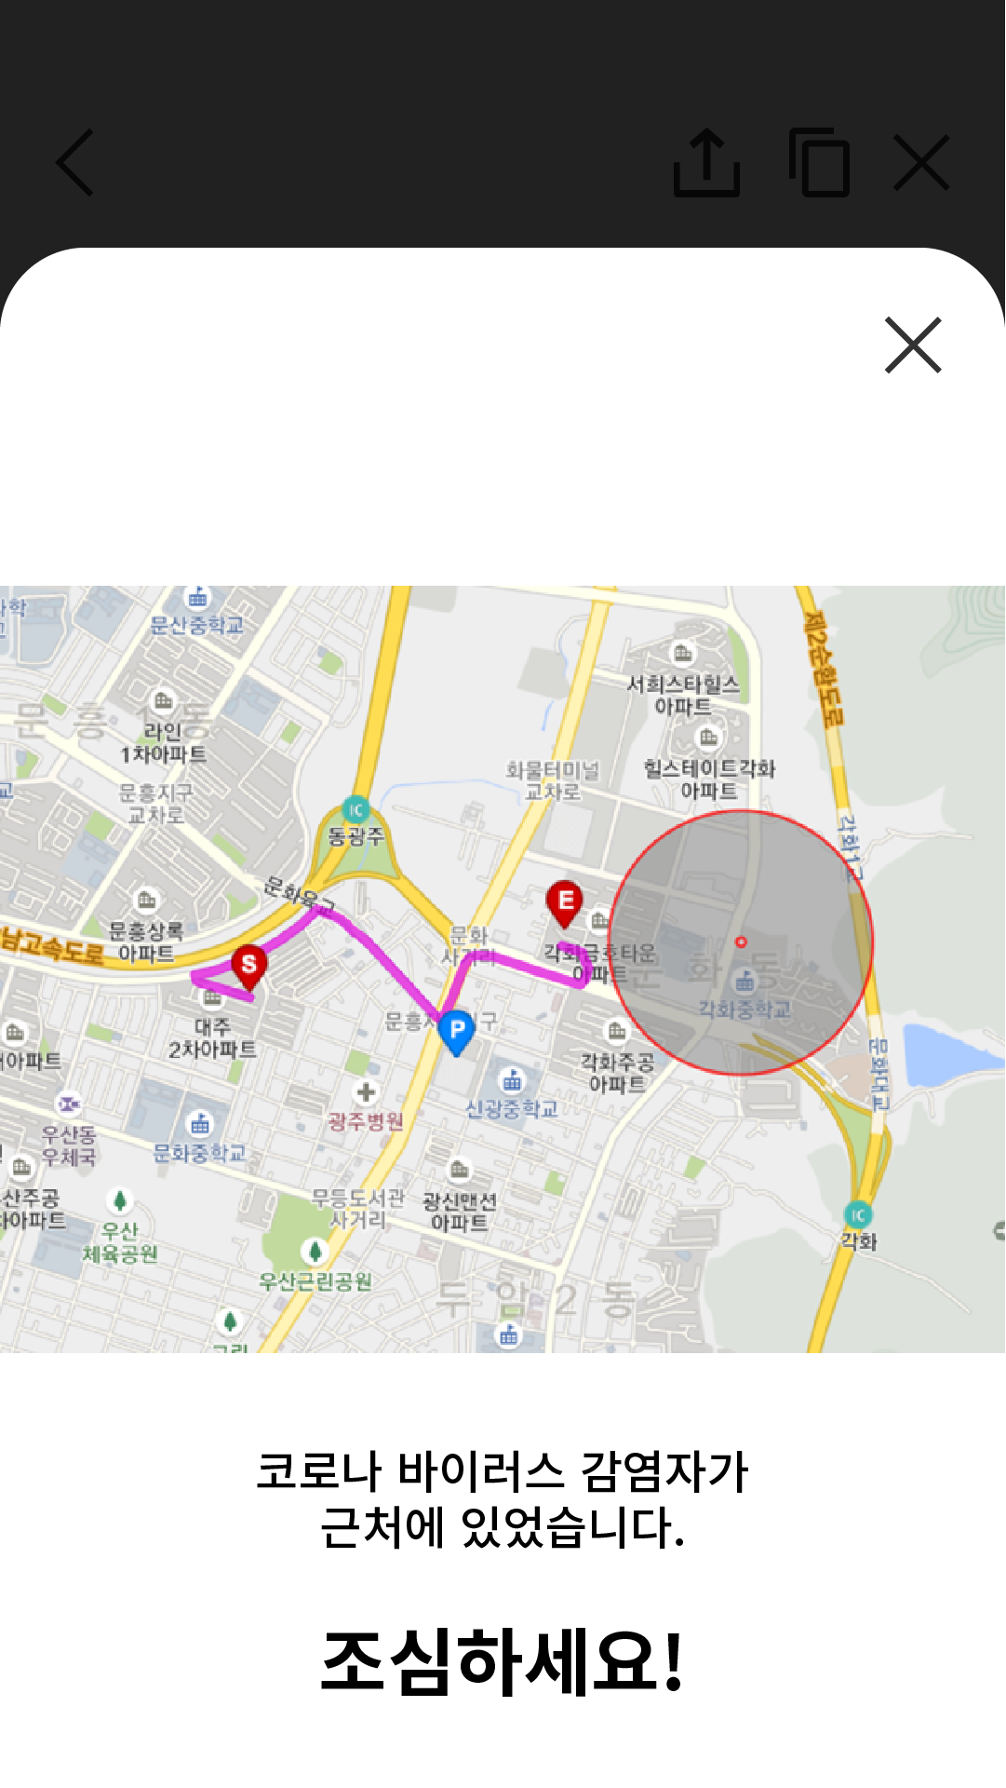


03.프로젝트 소개
경고 Push 알람 발송
주의 Push 알람 발송
Notes:
두번째 기능인 ‘ 위험 푸쉬 알람’ 에 대해 소개하겠습니다. 총 2가지 타입으로 구성되어 있는데요, 소개하기 앞서 저희는 확진자가 발생한 지점으로부터 반경 500m 원을 위험원으로 정의하였습니다.
먼저 ‘경고 push 알람’은 사용자의 경로가 확진자의 위험원과 겹칠 경우의 알람으로 가까운 보건소에 방문할 수 있도록 안내합니다.
다음으로 ‘주의 push 알람’은 사용자의 경로와 위험원이 겹치진 않지만 옆 동네에서 확진자가 발생한 경우의 알람으로 바이러스에 대한 심각성을 알리고 스스로 조심할 수 있게 해줍니다.

Slide 9





03.프로젝트 소개-시스템 구성도
Cloud Server
데이터 수신
설문조사 정보 제공
CCTV 영상
사용자 설문조사
영상 데이터 전송
음식점
OpenCV
DB 저장 및 분석
시설 정보 제공
확진자 동선 정보
상점
관리자 데이터 전송
시설 위험도 알고리즘
관리자 데이터
지도 정보 갱신
사용자 App 제공
경고 Push 알람
학습 시설
Notes:
코로나 펀처의 전체적인 시스템 구성도입니다.
각종 시설은 다양한 데이터를 클라우드 서버에서 전송합니다. 받은 데이터들은 각각 가공되어 시설위험도 알고리즘에 들어가고 그 결과값을 바탕으로 데이터를 재구성하여 사용자들에게 이미지와 푸쉬 알람 형태로 제공합니다.

Slide 10
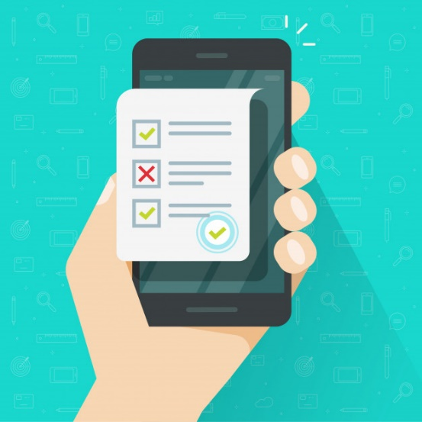
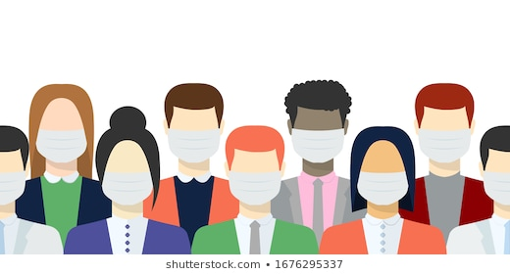
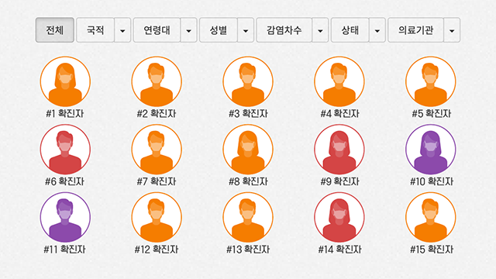
03.프로젝트 소개-위험도 알고리즘
위험도(0점 ~ 100점)
실시간 이용자 수(35점)
확진자 방문 여부
(35점)
이용자 설문조사 결과
(30점)
Notes:
자체적으로 설정한 위험도 알고리즘입니다. (우리가 만든 알고리즘 강조하면 좋을 듯)
위험도를 산정하는 데에는 보시다시피 크게 3가지 지표가 적용되고 각각 35:35:30으로 가중됩니다.

Slide 11

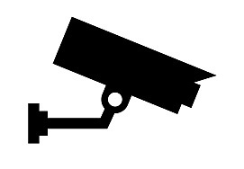
04.사용기술-실시간 이용자 수 파악하기
시설 입구의 CCTV 영상처리를 통해 실시간 이용자 수 파악
1인당 면적(이용자 수/시설 면적)을 계산하여 5단계로 구분
각 단계별로 위험 점수 차등 부여
Notes:
다음으로 코로나 펀처에 사용된 기술에 대해 소개하겠습니다.
시설 입구 CCTV의 영상처리를 통해 실시간 이용자 수를 파악했고 자세한건 뒤에 시현영상에서 보여드리겠습니다.
이를 통해 파악된 이용자 수를 이용하여 1인당 면적을 단계적으로 구분하여 위험 점수를 차등 부여합니다.

Slide 12
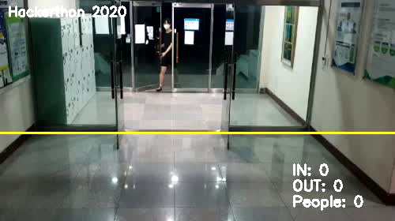
04.사용기술-실시간 이용자 수 파악하기
Notes:
프로토타입으로 제작한 코드 실행 영상입니다.
시설 입구 쪽에 설정한 노란선을 기준으로 사람의 출입을 체크하며 인원수를 파악합니다.

Slide 13
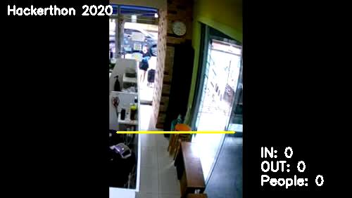
04.사용기술-실시간 이용자 수 파악하기
Notes:
앞선 프로토타입 코드를 실제 카페 CCTV에 적용한 모습입니다.

Slide 14
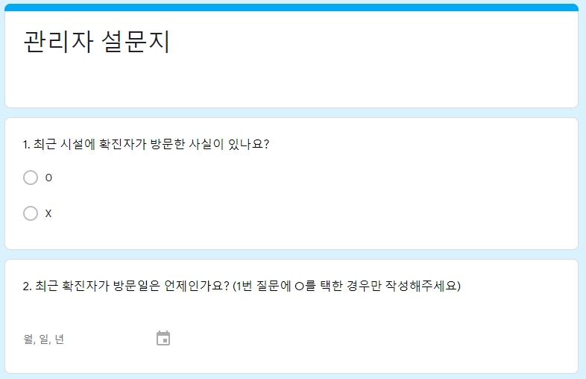


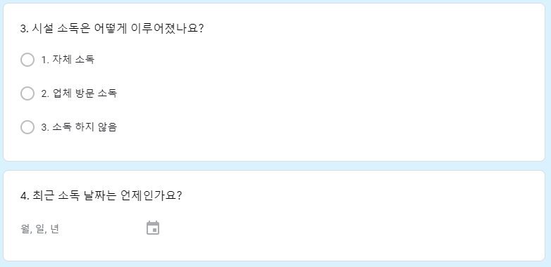

04.사용기술-확진자 방문 데이터
최근 확진자 방문일에 따라 위험 점수 차등 부여
Notes:
질병관리본부와 각 지자체에서 받은 확진자 경로 데이터와 시설 관리자 설문을 토대로 확진자의 방문일에 따라 차등적으로 위험점수를 부여합니다 .

Slide 15
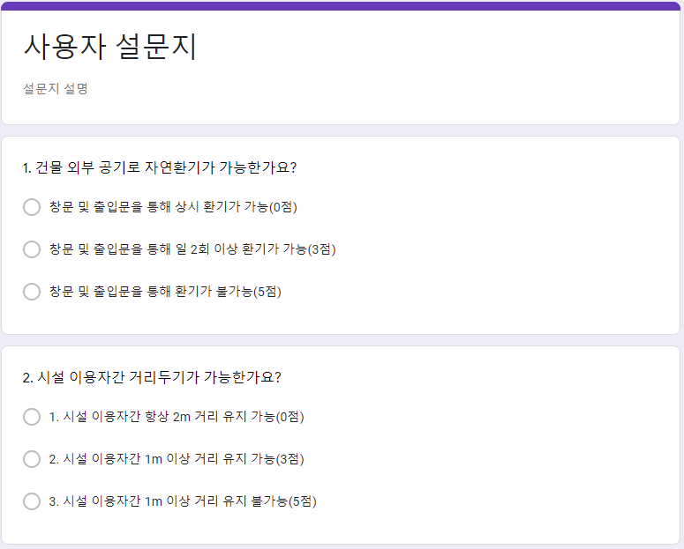

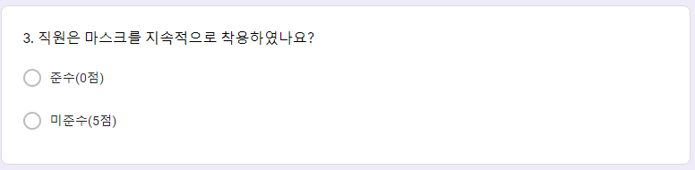
04.사용기술-이용자 설문조사 결과
이용자 설문조사 결과를 합산하여
위험 점수 부여
Notes:
사용자 설문 결과는 DB로 전송되며, 데이터 정제 과정을 통해 위험 점수로 환산됩니다.

Slide 16
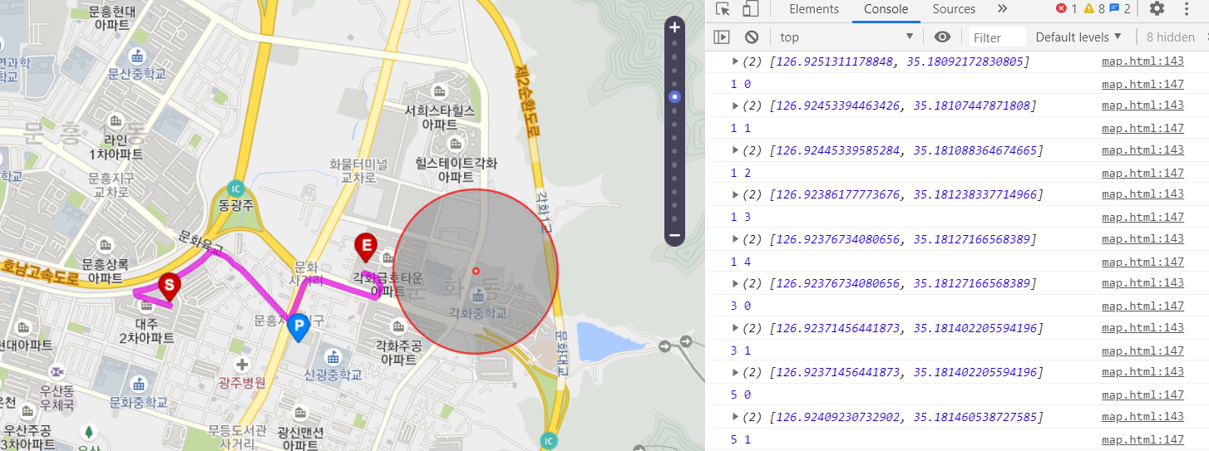
04.사용기술-지도 API 구현
이동한 좌표의 위치를 선으로 이어서 App에 표시
확진자 동선과 유사할 경우 Push 알람 발송
Notes:
사용자 이동경로의 좌표를 10초 간격으로 저장해서 1주일간 데이터베이스에 보관합니다.
이후 정부로부터 확진자의 경유지 데이터를 받으면 , 위험원과 사용자의 이동경로를 비교하여 겹치면 ‘경고 push 알람’을 발송하여 가까운 보건소에 방문할 수 있도록 합니다. 알람을 터치하면 사용자의 경로와 방문지 그리고 위험원이 표시된 지도를 볼 수 있습니다.

Slide 17
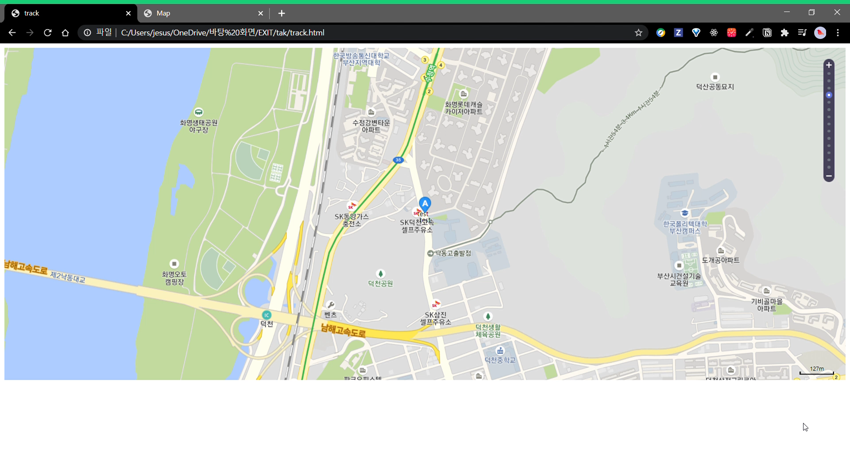
04.사용기술-지도 API 구현
Notes:
실시간으로 사용자의 gps정보를 받아서 사용자의 좌표와 시간대를 10초단위로 저장하는 기능을 구현하였고 , 이를 web 상에서 10초단위로 마크가 찍히고 콘솔에는 좌표가 찍히게 구현해보았습니다.

Slide 18
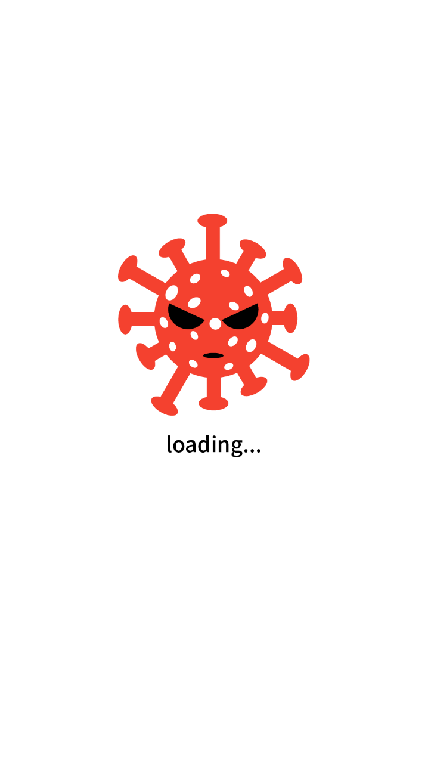
05.시연
Notes:
코로나 펀처 로딩화면

Slide 19
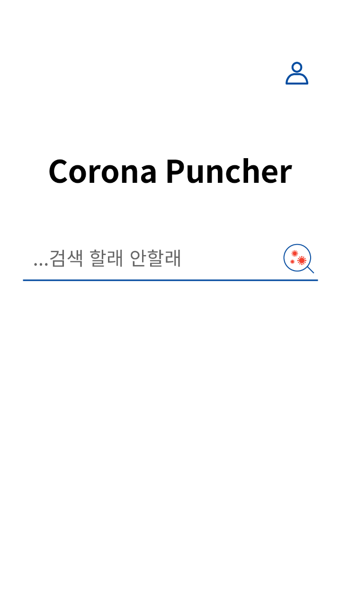
05.시연
Notes:
커서를 두면

Slide 20
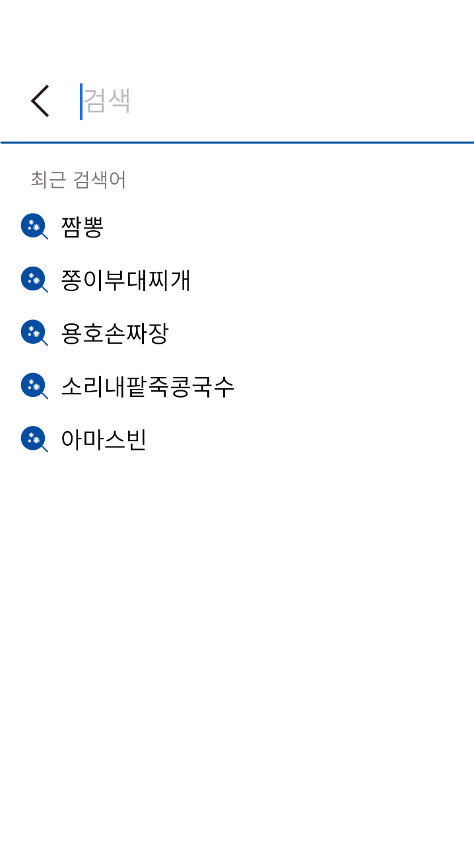
05.시연
Notes:
최근 검색기록이 뜨고

Slide 21
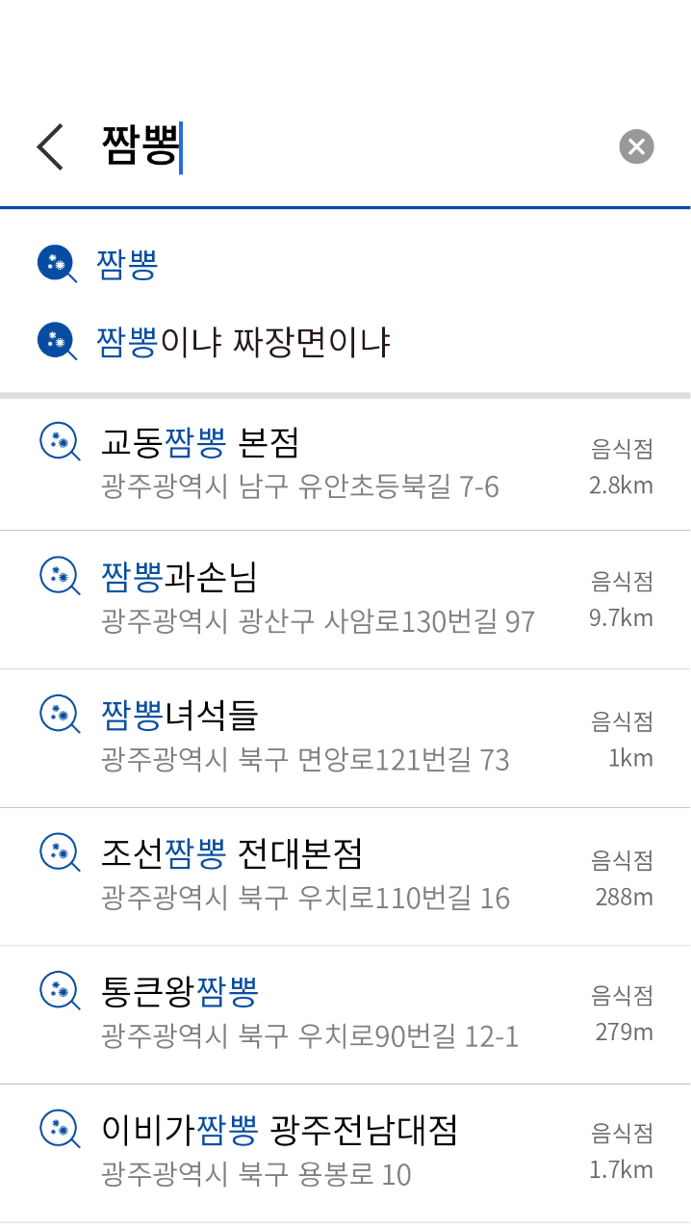
05.시연
Notes:
목적지를 서치하면 연관 장소들이 뜹니다. 여기서 엔터를 치면

Slide 22
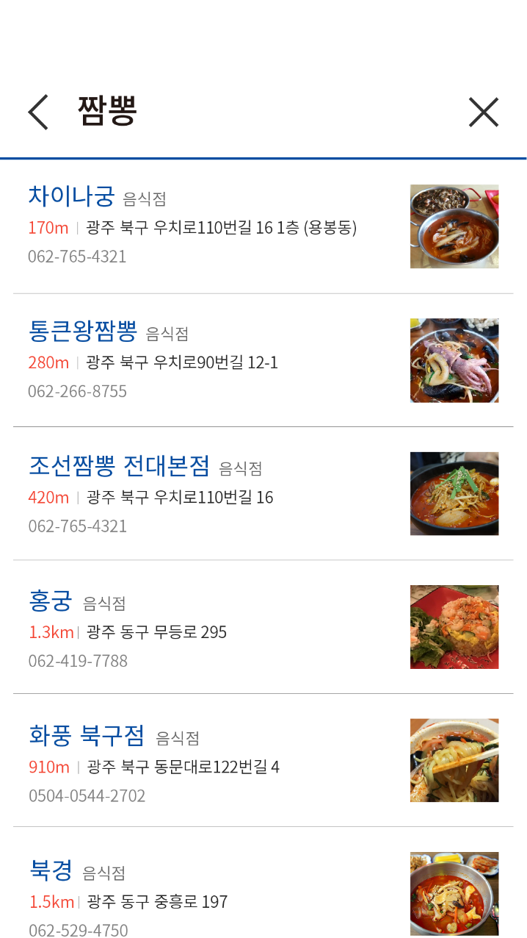
05.시연
Notes:
이렇게 뜹니다.여기서 목적지를 터치하면

Slide 23

05.시연
Notes:
해당 시설의 위험도 이미지를 보여줍니다.

Slide 24
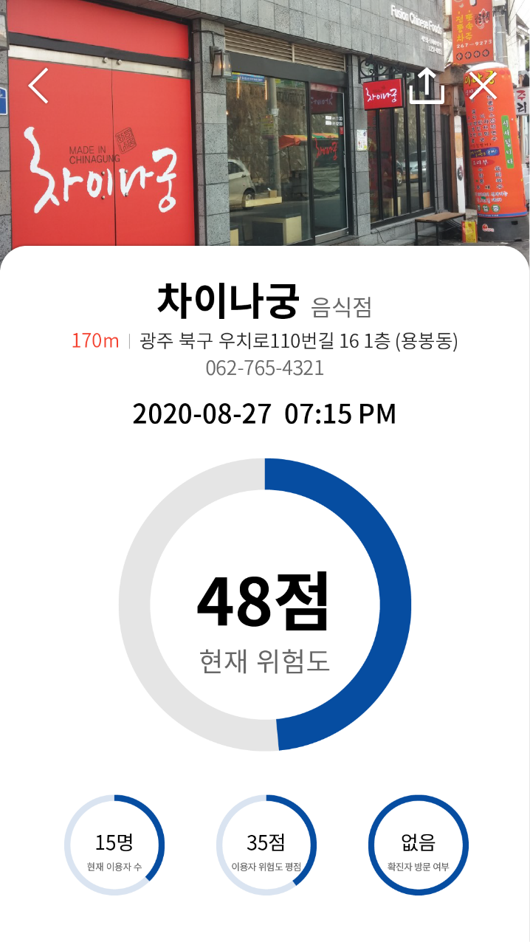
05.시연
Notes:
터치로 뒤집으면 상제정보 설명합니다.

Slide 25
05.시연
Notes:
푸쉬 알람

Slide 26
05.시연
Notes:
푸쉬 알람 클릭

Slide 27
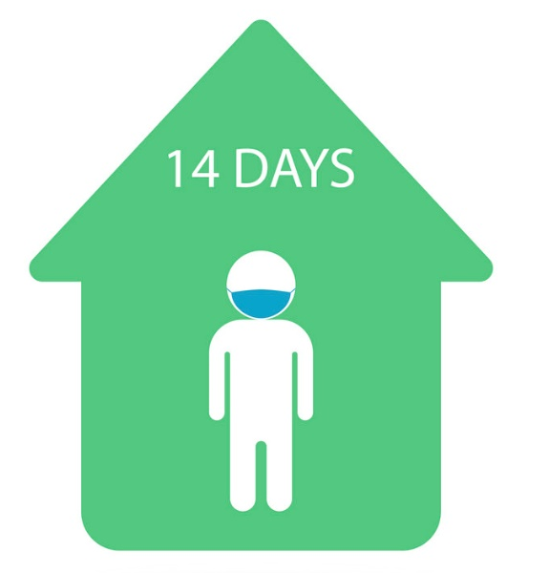

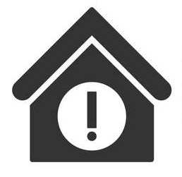
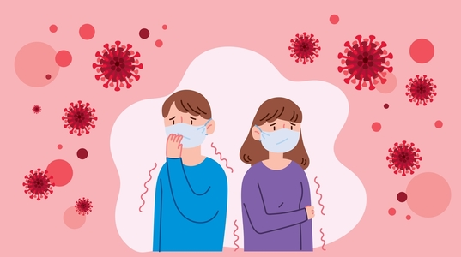
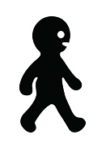
06. 기대효과
위험 시설 회피
신속한 자가격리 및 검사 활성화
바이러스에 대한 경각심 유지
Notes:
사용자들은 Corona puncher로부터 다음과 같은 세가지 효과를 기대할 수 있습니다. 이용자가 목적지에 대한 위험도를 직관적으로 파악하여 위험 시설을 회피할 수 있습니다. 또한 확진자가 발생한 경우 해당 동선과 유저의 이동 동선을 대조하여 신속한 자가 격리와 검사가 이루어지게 합니다.
마지막으로 명료한 상황전달을 통해서 바이러스에 대한 경각심을 유지합니다 .

Slide 28
Q & A
Notes:
마지막 순서로 질문 있으시면 해주시길 바랍니다.

Slide 29
Thank you
Notes:
여기까지 팀 탁소리가나현의 발표였습니다. 감사합니다.

